Slide 1
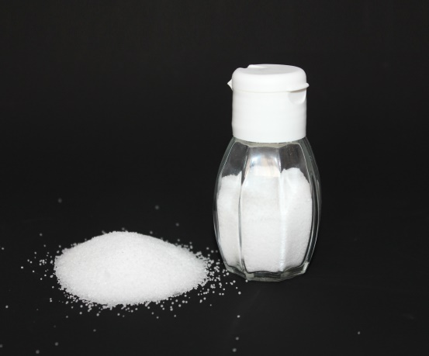
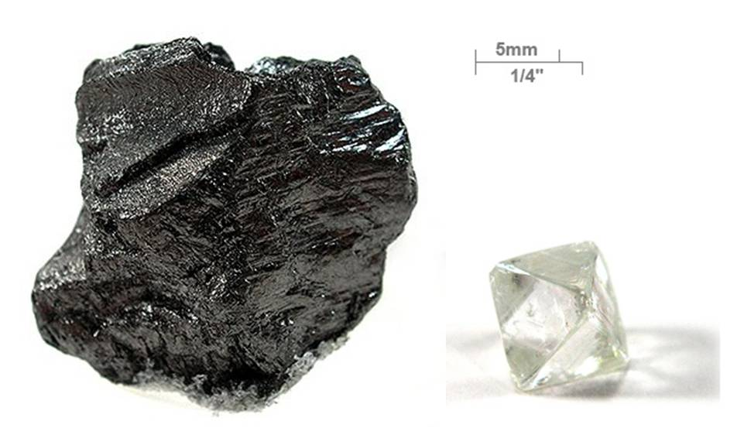
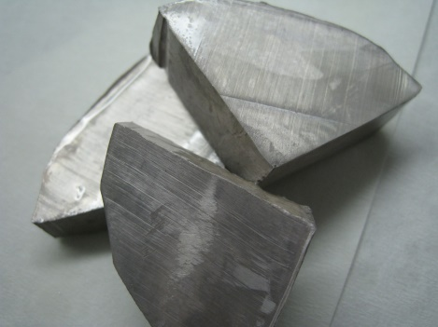
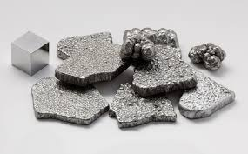
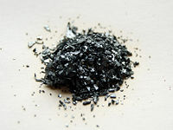
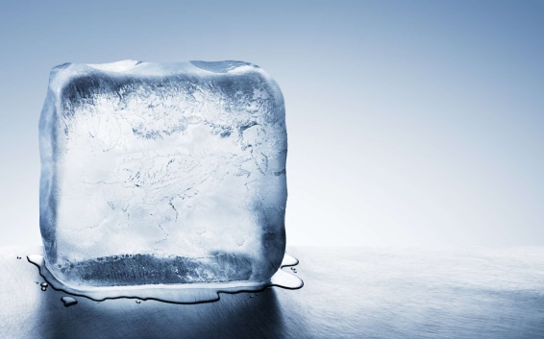
Cristaux ioniques
Cristaux covalents
Sel de table NaCl
Carbone : graphite et diamant
Cristaux métalliques
Cristaux moléculaires
Sodium Fer
Diiode Eau
Source : wikipédia

Slide 2
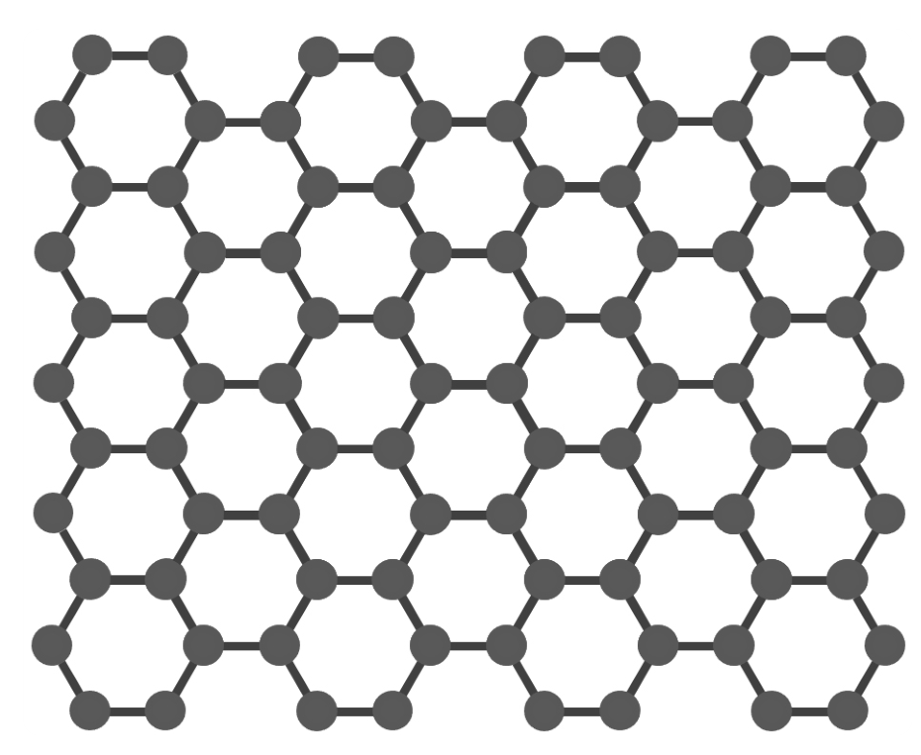
Structure 2D « nid d’abeille »

Slide 3
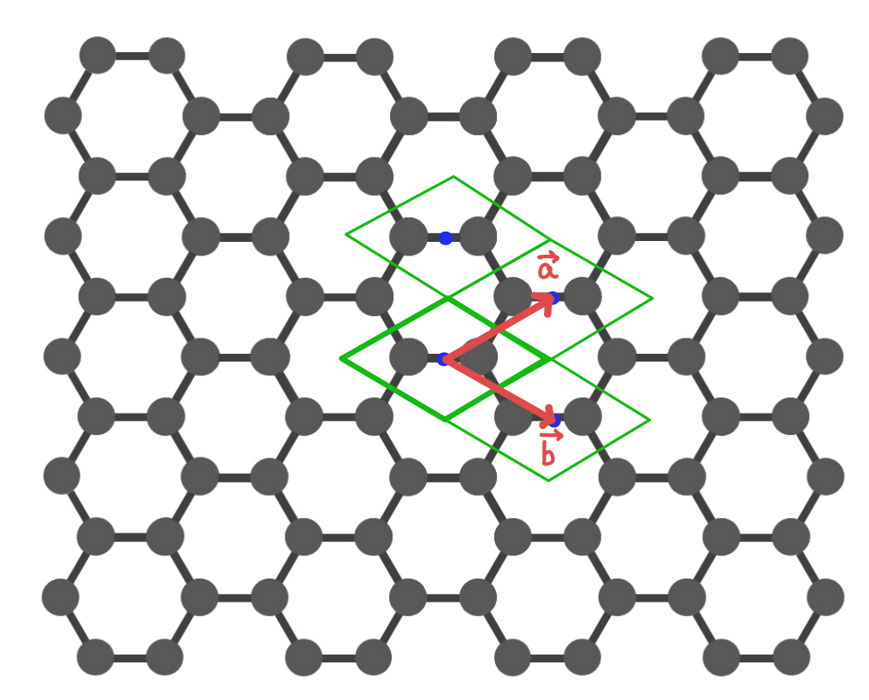
Structure 2D « nid d’abeille »

Slide 4
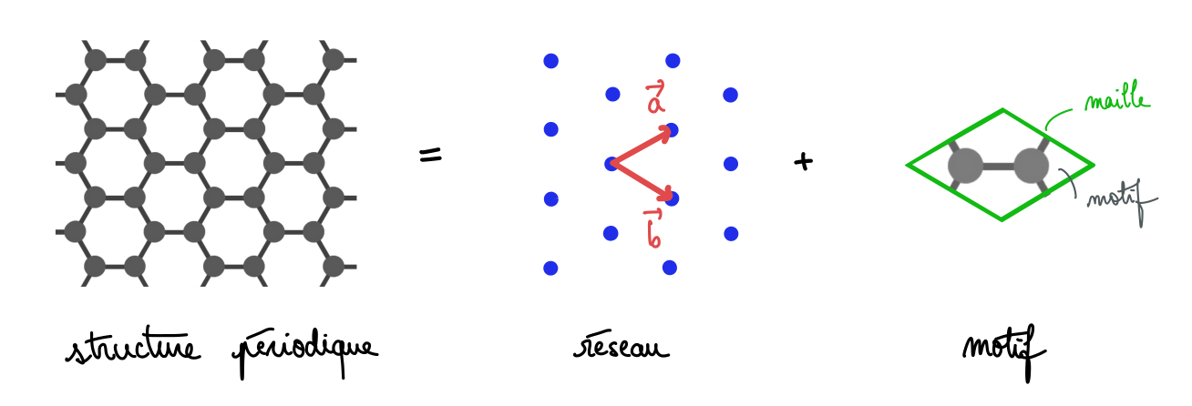

Slide 5
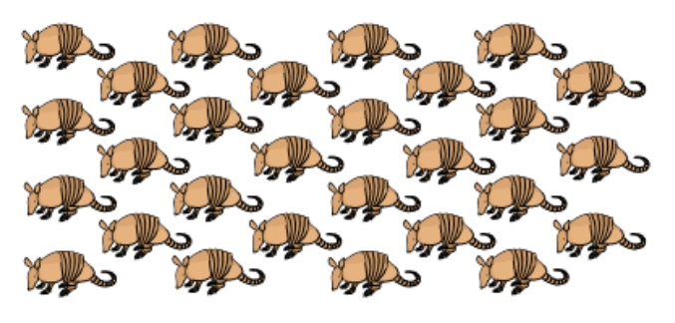
=
$$\vec{a}$$
$$\vec{b}$$
structure périodique
réseau
motif

Slide 6
Source : DUNOD Fosset MPSI

Slide 7
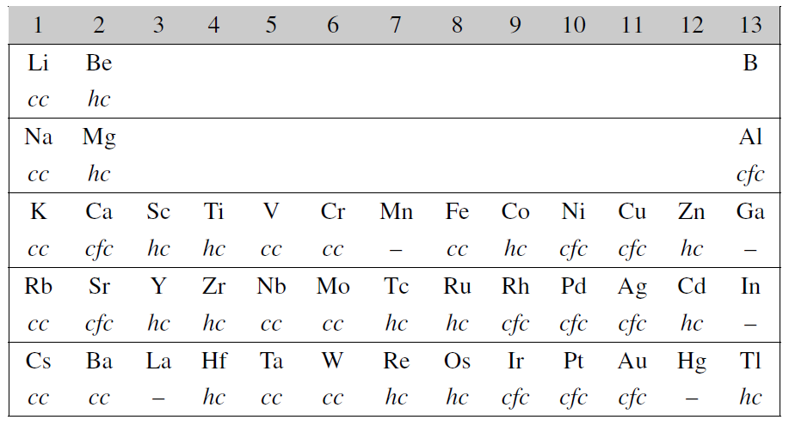
cfc = cubique face centré
hc = hexagonal compact
cc cubique centré
Structures cristallines des principaux métaux
Source : DUNOD Fosset MPSI

Slide 8
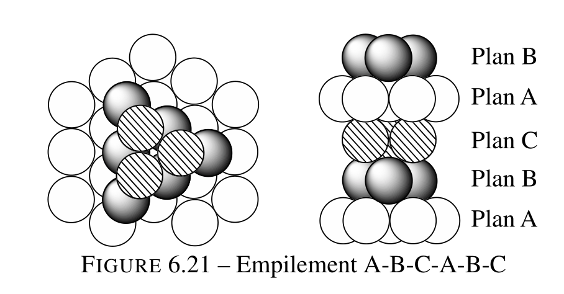
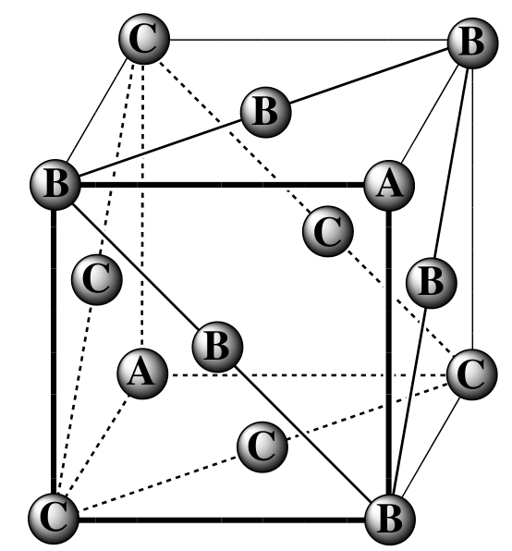
Source : DUNOD Fosset MPSI

Slide 9
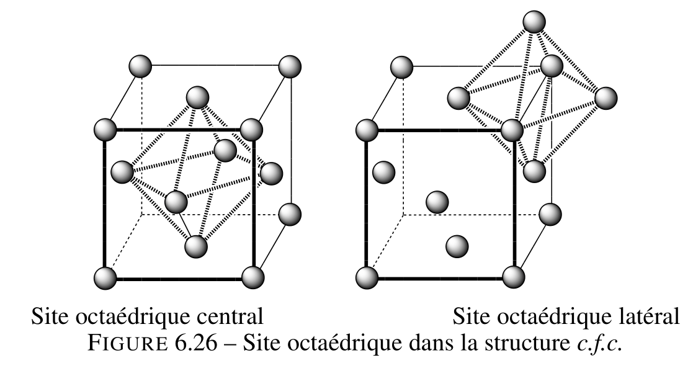

Slide 10
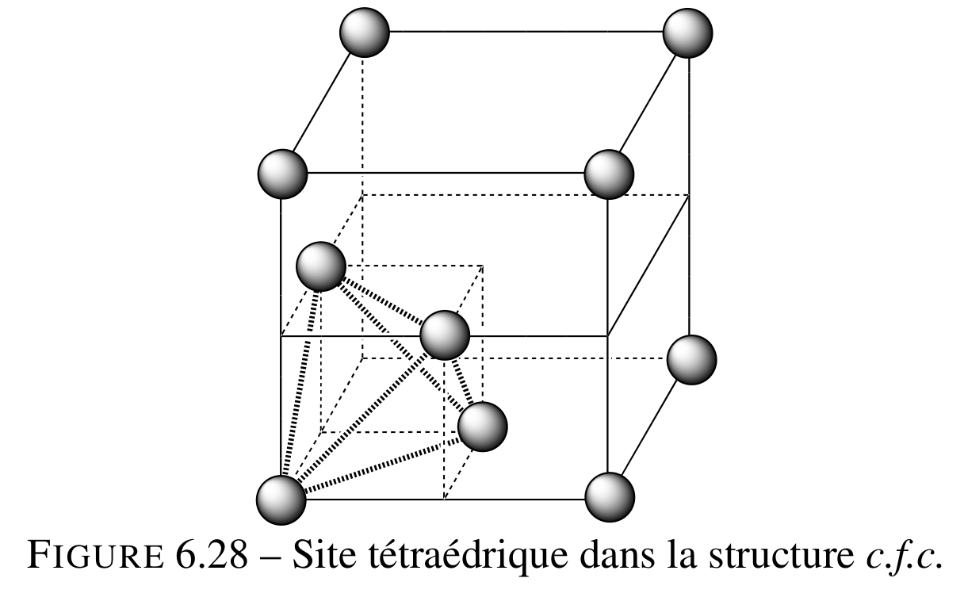

Slide 11
Cristaux métalliques
Sodium Fer
Source : wikipédia

Slide 12
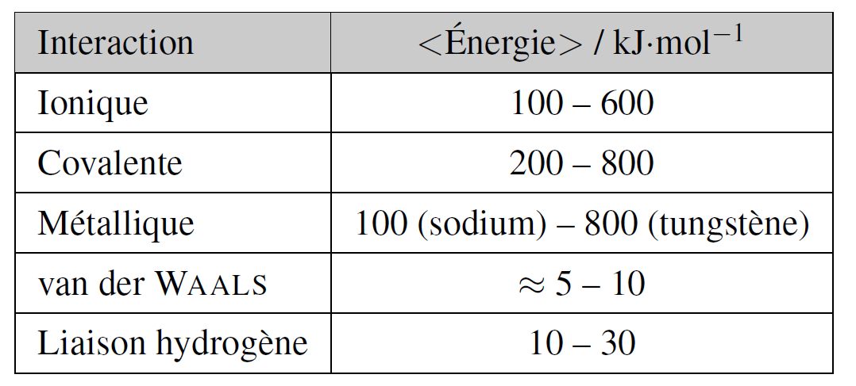
Source : DUNOD Fosset MPSI

Slide 13
Source : DUNOD Fosset MPSI

Slide 14
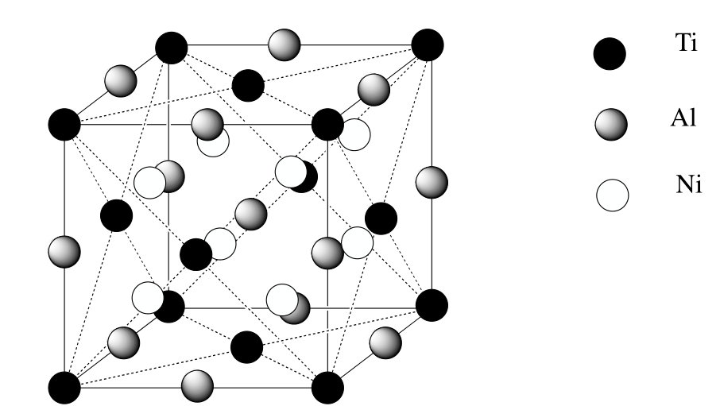
Source : https://chimie-pcsi-jds.net/exercices/cristallo_04.pdf

Slide 15
Source : https://chimie-pcsi-jds.net/exercices/cristallo_04.pdf

Slide 16
$$C=81 \%$$
$$ρ = 6250 kg.m^{−3}≈ 20 \% ρ_{titane}$$
Source : https://chimie-pcsi-jds.net/exercices/cristallo_04.pdf

Slide 17
Cristaux ioniques
Sel de table NaCl
Source : wikipédia

Slide 18
Source : DUNOD Fosset MPSI

Slide 19
Source : DUNOD Fosset MPSI

Slide 20
$$Température de fusion de Na métallique :98°C$$
Source : DUNOD Fosset MPSI

Slide 21
Cristaux covalents
Carbone : graphite et diamant
Source : wikipédia

Slide 22
Source : DUNOD Fosset MPSI

Slide 23
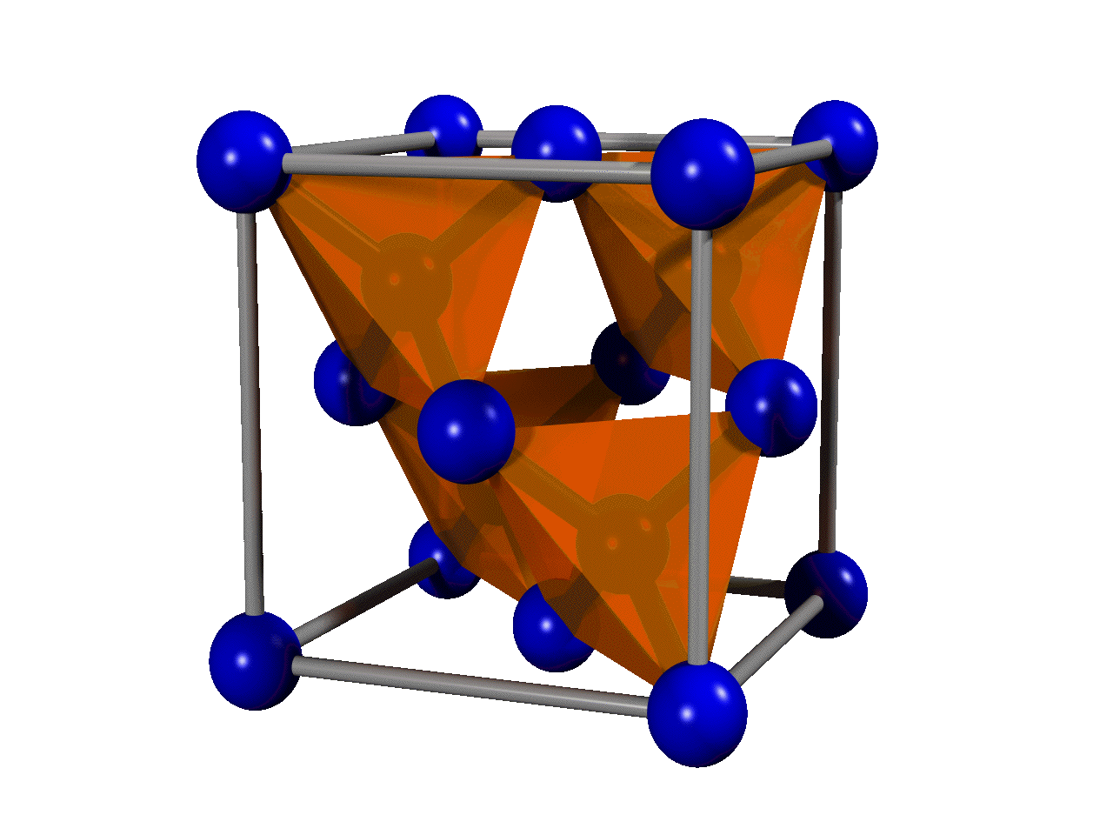
Maille du diamant
Source : wikipédia

Slide 25
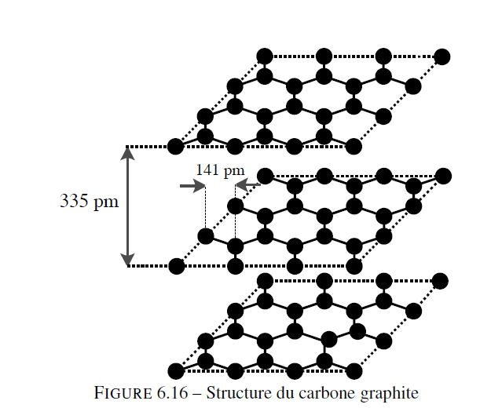
Source : DUNOD Fosset MPSI

Slide 26
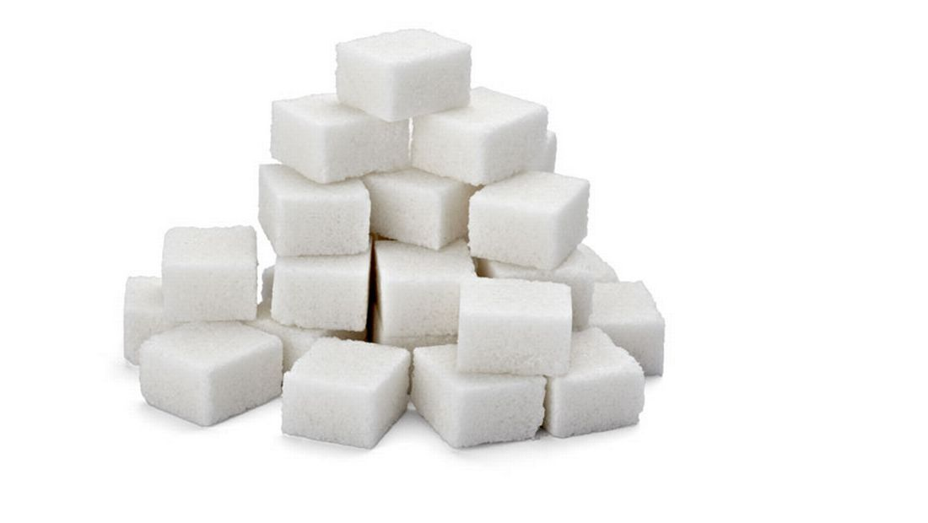
Cristaux moléculaires
Diiode Eau
Sucre

Slide 27
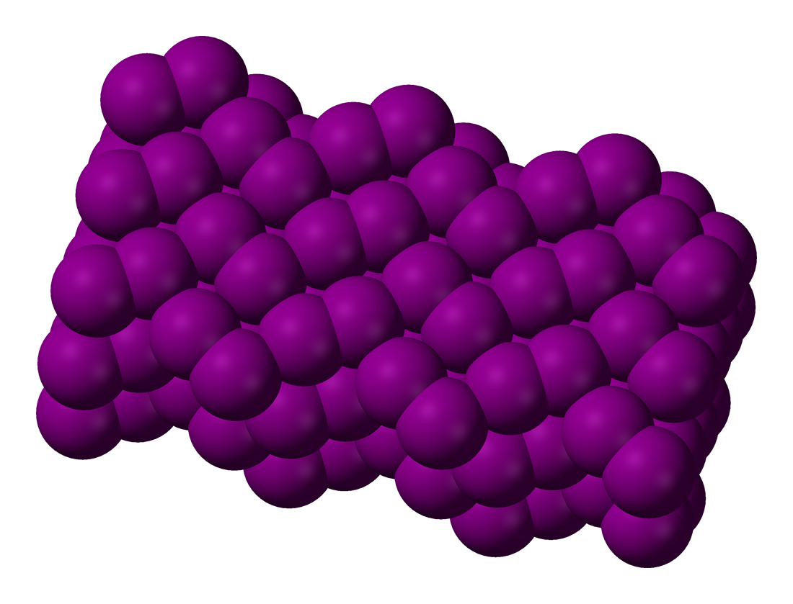
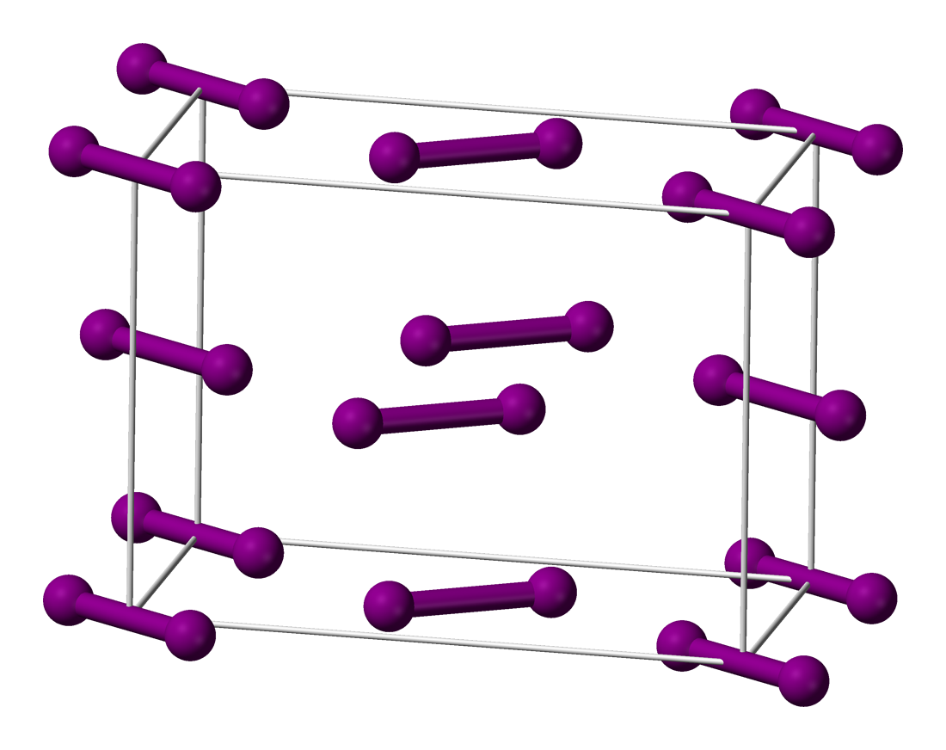
Réseau 3D
Réseau éclaté 3D
Structure cristal diiode

Slide 28
